Slide 1
Занятие по развитию речи:
«Учимся пересказывать»
для старшего дошкольного возраста
Подготовила :
воспитатель 1 кв.категории
Мартынова Т.Н.

Slide 2
Пересказ- первый вид рассказов, которому учат детей. Это воспроизведение прослушанного художественного произведения в устной речи.
Пересказ для ребёнка – это один из несложных видов речи, так как ребёнок воспроизводит уже готовый текст и использует готовые формы речи. Следует отметить, что для того, чтобы пересказать текст, не нужно заучивать его наизусть. При пересказе нужно добавить немного творчества.
Для чего нужно обучать пересказу?
При обучении пересказу расширяется лексический запас, совершенствуются такие процессы, как восприятие, память и внимание. Также при пересказе отрабатывается произношение, формируется навык составления предложений и текста.
Детям дошкольного возраста бывает сложно пересказать прослушанный текст. Иногда они путают события, нарушают их последовательность, могут утерять смысловое звено.
Поэтому нужно учить ребёнка пересказывать.

Slide 3
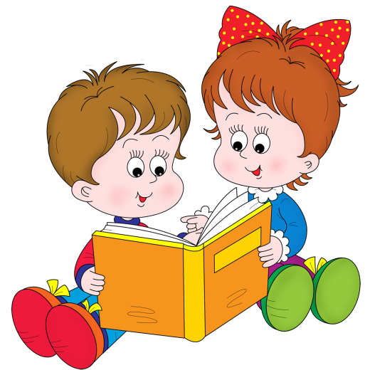
Какой текст лучше взять для обучения?
В первую очередь, текст должен быть интересным и лёгким для восприятия. Обязательно нужно учитывать объём текста, для начала нужно брать текст, состоящий из 5-7 предложений (постепенно можно будет увеличивать). Выбранное произведение должно включать знакомые слова и недлинные фразы.
Как готовиться к пересказу?
• Выразительно прочитать текст.
• Выяснить у ребёнка, всё ли он понял в тексте.
• Если есть непонятные слова, то объяснить их значение.
• Спросить, разобрался ли ребёнок, кто является главным персонажем и почему это произведение так названо.
• Попросить, чтобы ребёнок рассказал, что его больше всего заинтересовало в рассказе.
• Задать вопросы по содержанию, попросить, чтобы ребёнок ответил на них полными предложениями.
• Прочитать ещё раз рассказ, но уже с помощью ребёнка. вы начинаете читать предложение, а малыш заканчивает, как бы подсказывая последнее слово.
• Предложить ребёнку пересказать текст.

Slide 4
Ход занятия
- Здравствуйте, ребята! Вы любите, когда вам читают книжки? Какую книжку вам читали вчера вечером? ( ответы детей ).
- Сегодня мы с вами прочитаем рассказ. Рассмотрим иллюстрации к рассказу, попробуем пересказать его. Рассказ называется «Три котёнка», а написал его для вас детский писатель Владимир Сутеев. Итак, начнём читать?
- Нужно слушать очень внимательно, чтобы потом можно было ответить на вопросы. Слушайте.

Slide 5
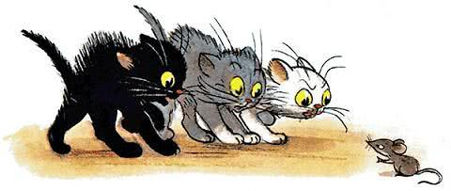
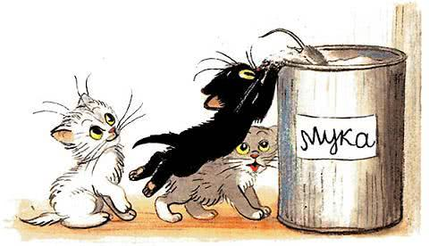
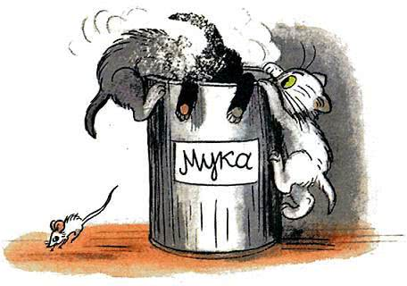
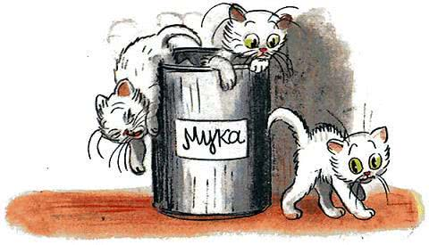
Чтение рассказа В.Сутеева « Три котёнка »
ТРИ КОТЁНКА - ЧЁРНЫЙ, СЕРЫЙ И БЕЛЫЙ - УВИДЕЛИ МЫШЬ И БРОСИЛИСЬ ЗА НЕЙ!
МЫШЬ ПРЫГНУЛА В БАНКУ С МУКОЙ. КОТЯТА - ЗА НЕЙ!
МЫШЬ УБЕЖАЛА. А ИЗ БАНКИ ВЫЛЕЗЛИ ТРИ БЕЛЫХ КОТЁНКА. ТРИ БЕЛЫХ КОТЁНКА УВИДЕЛИ НА ДВОРЕ ЛЯГУШКУ И БРОСИЛИСЬ ЗА НЕЙ!
ЛЯГУШКА ПРЫГНУЛА В СТАРУЮ САМОВАРНУЮ ТРУБ, КОТЯТА - ЗА НЕЙ!
ЛЯГУШКА УБЕЖАЛА…, А ИЗ ТРУБЫ ВЫЛЕЗЛИ ТРИ ЧЁРНЫХ КОТЁНКА.
ТРИ ЧЁРНЫХ КОТЁНКА УВИДЕЛИ В ПРУДУ РЫБУ И БРОСИЛИСЬ ЗА НЕЙ!
РЫБА УПЛЫЛА, А ИЗ ВОДЫ ВЫНУРНЫЛИ ТРИ МОКРЫХ КОТЁНКА.
ТРИ МОКРЫХ КОТЁНКА ПОШЛИ ДОМОЙ.
ПО ДОРОГЕ ОНИ ОБСОХЛИ И СТАЛИ КАКИМИ БЫЛИ: ЧЁРНЫЙ, СЕРЫЙ И БЕЛЫЙ.

Slide 6
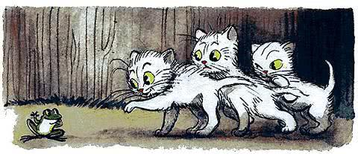
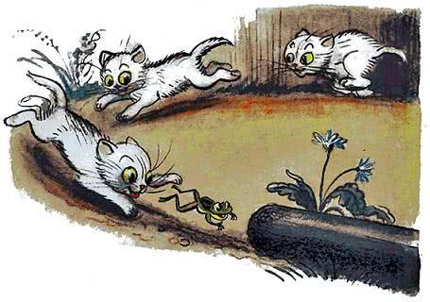
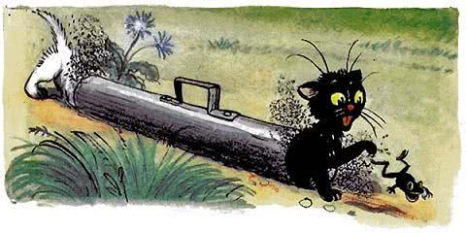
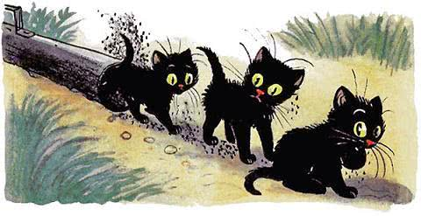
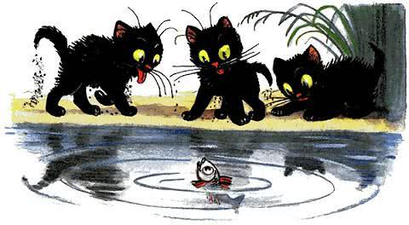
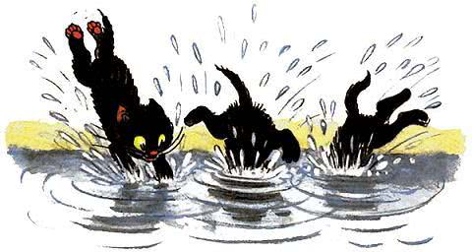

Slide 7
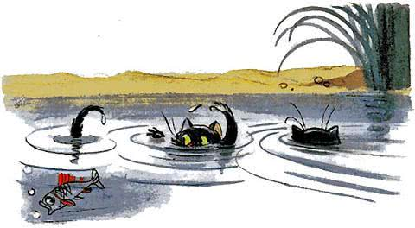
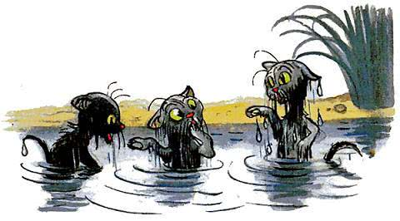
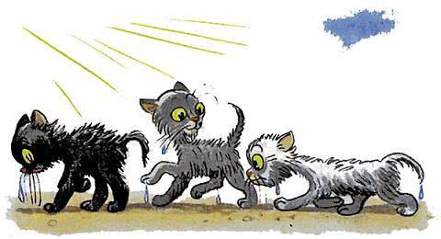
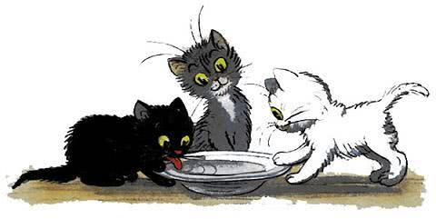

Slide 8
Беседа по содержанию рассказа
Давайте вспомним ,что мы узнали из рассказа. Я буду задавать вопросы, а вы постарайтесь отвечать на них полными предложениями. Итак:
Ребята, вам понравился рассказ? - О ком говорится в рассказе? - Какие котята были в начале рассказа? - Кого увидели котята? - Что они сделали, когда увидели мышь? - Куда прыгнула мышь? - Что сделали котята? - Поймали котята мышь? - Какие котята вылезли из банки с мукой?
Догадались почему? - Кого увидели во дворе три белых котёнка? - Что они сделали? - Куда прыгнула лягушка? А котята? - Поймали котята лягушку? - Какие котята вылезли из самоварной трубы? Догадались почему? - Кого увидели в пруду три чёрных котёнка? - Поймали они рыбу? Какие котята вынырнули из воды? - Что случилось с котятами по дороге домой? Почему котята снова стали чёрным, серым и белым?

Slide 9
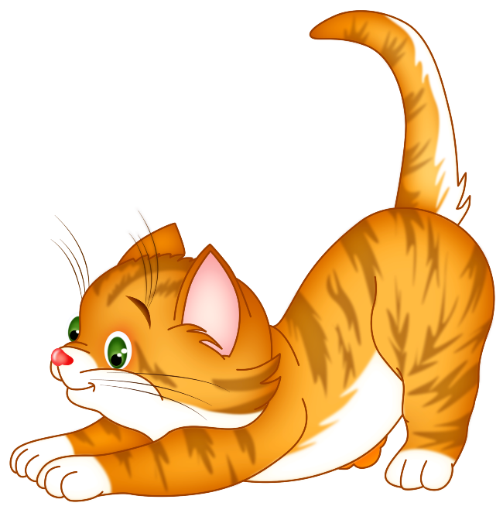
Физкультминутка
«Про кота» ( выполнение движений, подходящих под содержание стихотворения)
- Вы видели, как двигаются коты и кошки? Давайте попробуем тоже «стать кошками»? Я буду читать стихотворение и все мы - выполнять разные кошачьи движения.
У КАЛИТКИ РЫЖИЙ КОТ Изобразить походку кошки
ОГЛЯНУЛСЯ, ПРЫГ ВПЕРЁД, Изобразить поворот, прыжок
КОТ НА ДЕРЕВО ПОЛЕЗ, Изобразить «лазающие» движения
ЗАТАИЛСЯ И ИСЧЕЗ. Присесть, накрыв голову руками.

Slide 10
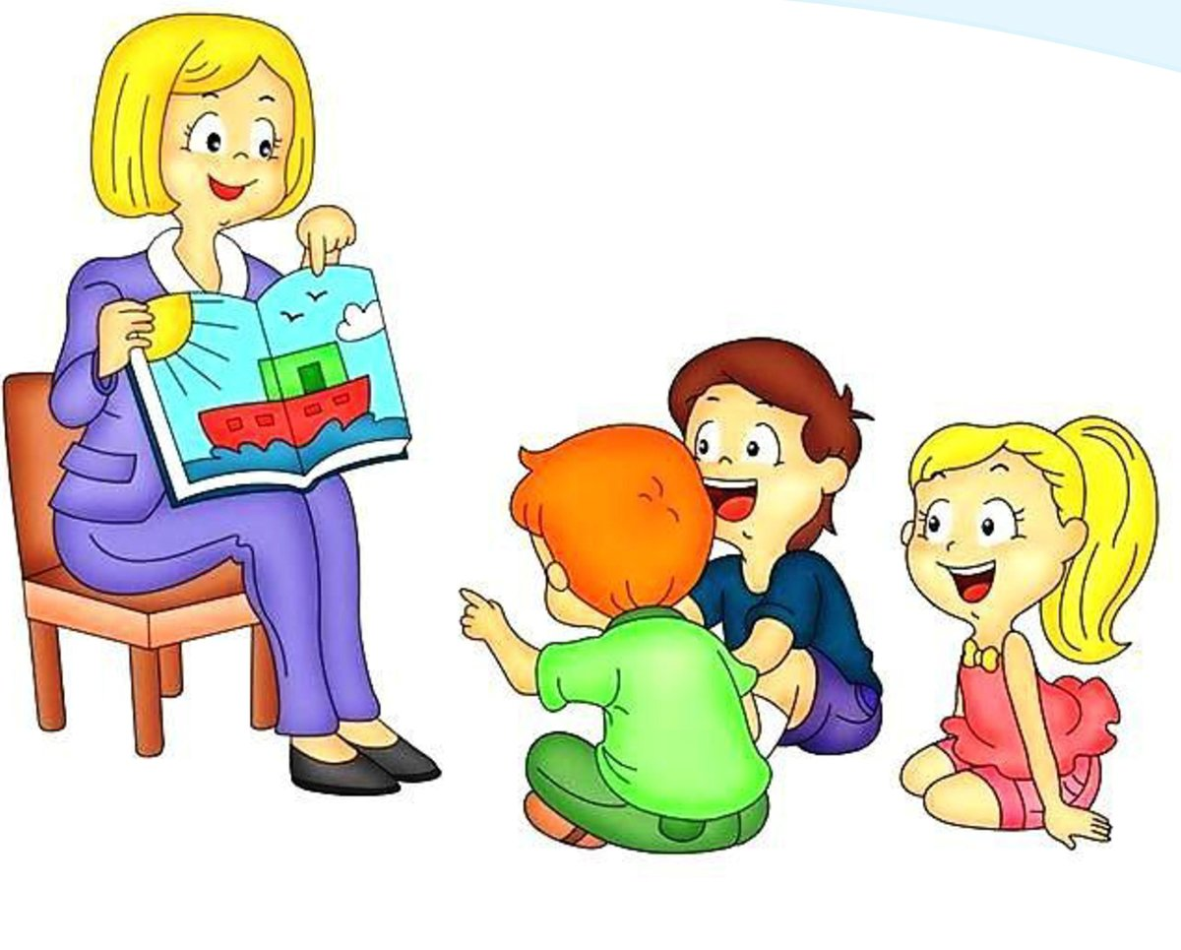
- Отдохнули? Садитесь на свои места, и давайте вспомним, что мы делали перед физкультминуткой? (ответы детей). Да, вы ответили на вопросы .Сейчас я снова прочитаю вам рассказ, а после вы попробуете его пересказать.
Повторное чтение рассказа
Пересказ рассказа с опорой на иллюстрации
- Дети начинают пересказывать рассказ, в случае затруднения, взрослый помогает, задавая наводящие вопросы.
Физкультминутка после пересказа
Все котятки мыли лапки:
Вот так, вот так!
Мыли ушки, мыли брюшки:
Вот так, вот так!
А потом они устали,
Сладко, сладко засыпали:
Вот так, вот так!

Slide 11
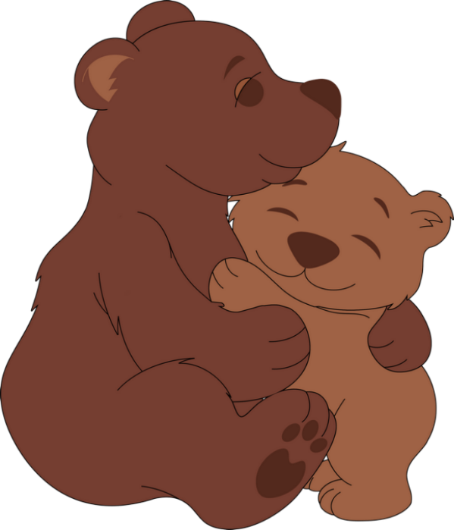
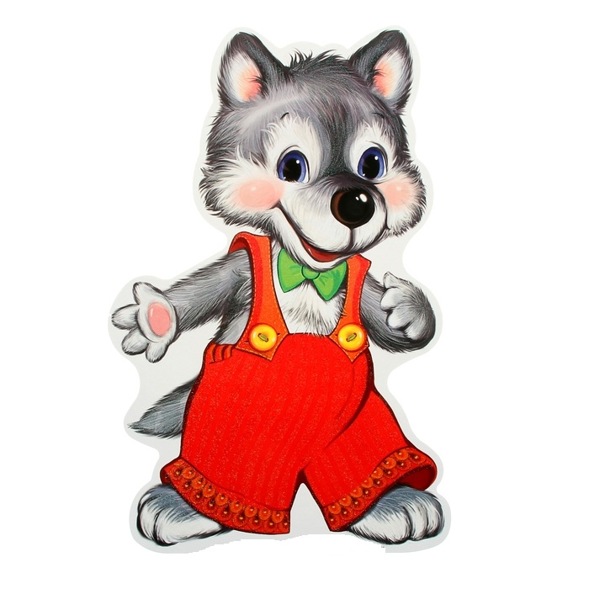
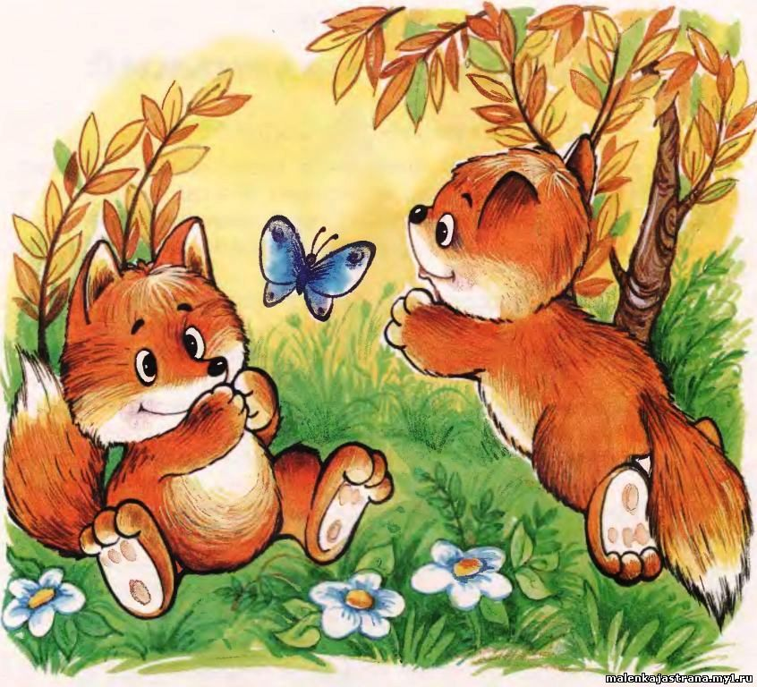
Речевые игры
Назови одним словом
Тигр, лиса, медведь, волк – (животные)
Окунь, карась, сом, лещ – (рыба)
Банан, яблоко, киви, персик – (фрукты)
Стол, стул, кресло, тумбочка – (мебель)
Игра «Назови детенышей»
Уж – ужата Мышь- мышата Медведь- медвежата Волк- волчата
Еж - ежата Кошка- котята Лиса- лисята Собака- щенята

Slide 12
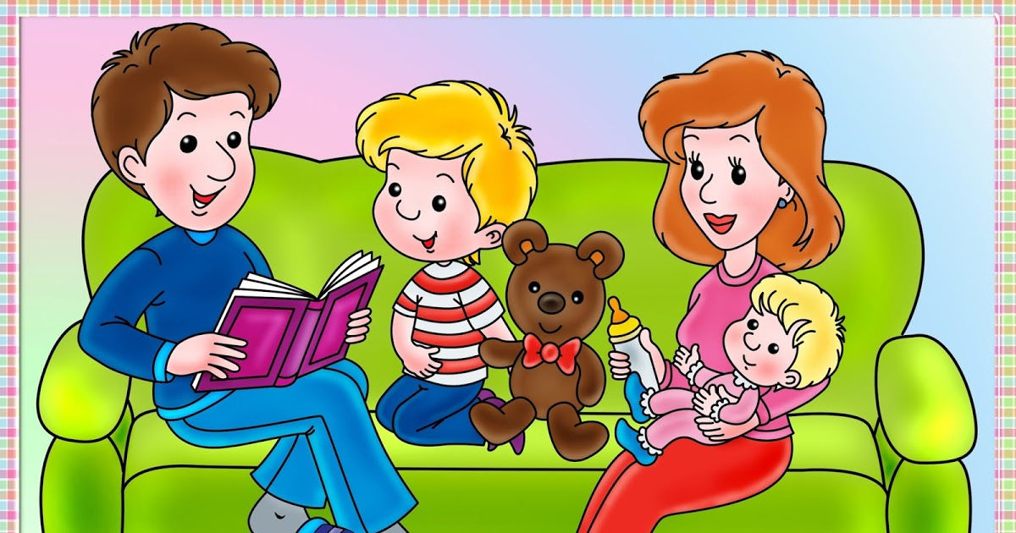
Итог занятия:
- Молодцы, хорошо поработали.
Что мы делали сегодня на занятии?
Как назывался рассказ?
Почему котята сначала были разноцветными, после - белыми, после - чёрными, затем - мокрыми, а после - снова белым, серым и чёрным? Хорошо, ни о чём не забыли и были очень внимательными. Занятие окончено. Спасибо.

